Slide 1
明達醫學科技股份有限公司
2022年第三季法人說明會
股票代號：6527
2022.11.22

Slide 2
免責聲明
本簡報財務數字係依據國際會計準則編制，且經會計師核閱簽證。
本簡報與會議中之討論內容包含有關於明達醫學科技(股)公司營運、財務狀況與對未來預期之前瞻性描述，此前瞻性描述將受到已知與未知不確定因素與風險的影響，而造成實際結果與前瞻性描述中預期或暗示的結果可能存在重大差異。
本簡報與會議內容中之前瞻性描述乃反映目前本公司對整體營運之看法，明達醫學科技(股)公司免除日後更新、通知之責任。

Slide 3
1
公司簡介
會議議程
2
2022年第三季財務結果
CONTENT
3
市場展望與發展策略

Slide 4
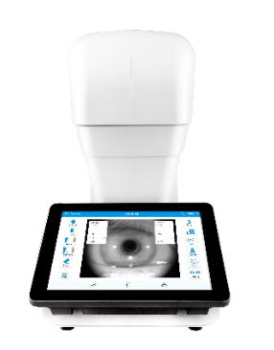
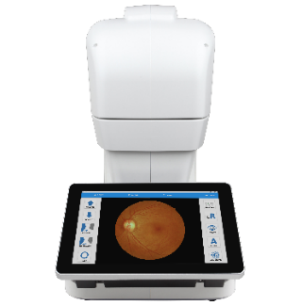
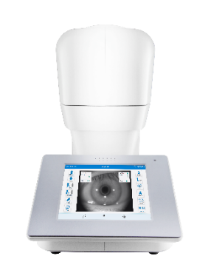
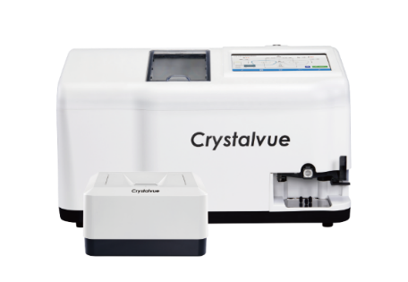
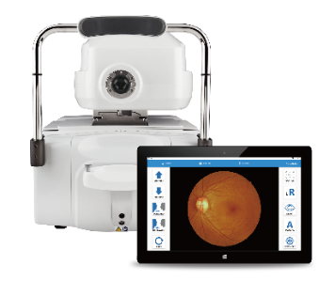
明達醫學簡介
打造全自動智慧醫材
核心技術
產品與服務
自動化光學同調斷層掃描
自動化眼底追蹤與對焦
流體動力量測
數位醫學影像處理
台灣首臺
台灣製造 光學斷層掃描儀OCT
全台首創
台灣設計 全自動眼底相機、全自動眼壓計
全球首家
全自動鏡片磨片機台灣品牌
專利與認證
已獲證專利：102篇
申請中專利：21篇
論文發表： 10篇

Slide 5
3Q/2022 資產負債表
單位：新台幣千元
 | Q3/22 | % | Q3/21 | %
現金及其他金融資產 | 181,704 | 18% | 67,707 | 8%
應收票據及帳款淨額 | 144,100 | 14% | 110,519 | 13%
存貨 | 268,947 | 26% | 215,285 | 24%
固定資產及無形資產 | 396,618 | 39% | 427,106 | 49%
其他流動及非流動資產 | 24,200 | 3% | 58,753 | 6%
資產總計 | 1,015,569 | 100% | 879,370 | 100%
負債總計 | 258,554 | 25% | 184,020 | 21%
權益總計 | 757,015 | 75% | 695,350 | 79%
*項目取自資產負債表

Slide 6
3Q/2022 綜合損益表
單位：新台幣千元
 | Q1-Q3/22 | Q1-Q3/21 | YoY | Q3/22 | Q3/21 | QoQ
營業收入 | 563,809 | 528,331 | 7% | 209,662 | 180,087 | 16%
營業毛利率 | 32.4% | 27.3% | 19% | 34.4% | 27.1% | 27%
營業費用 | 101,018 | 84,641 | 19% | 36,050 | 26,808 | 34%
營業費用率 | 17.9% | 16.0% | 12% | 17.2% | 14.9% | 15%
營業淨利 | 81,924 | 59,679 | 37% | 36,149 | 21,926 | 65%
營業淨利率 | 14.5% | 11.2% | 29% | 17.2% | 12.2% | 41%
營外損益 | 22,635 | 7,080 | 220% | 8,523 | 56 | 15120%
本期淨利 | 84,410 | 53,684 | 57% | 35,737 | 17,062 | 109%
淨利率 | 14.9% | 10.1% | 48% | 17.0% | 9.5% | 79%
基本每股盈餘 （元） | 3.54 | 2.25 | 57% | 1.50 | 0.71 | 111%
*項目取自綜合損益表

Slide 7
近年季度營業收入

Slide 8
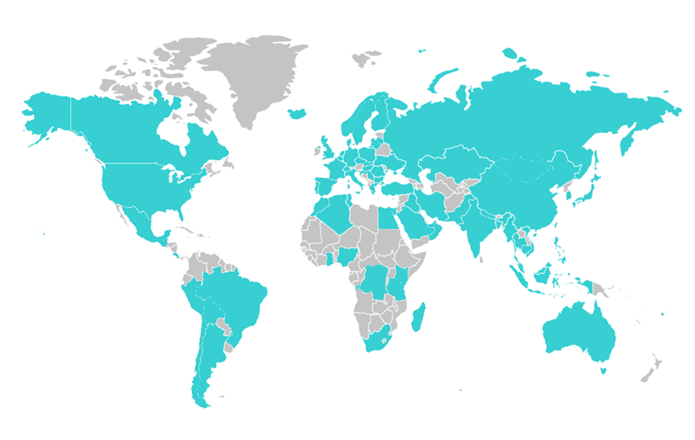
台灣品牌 揚名國際
本年度新增12國OBM客戶：西班牙、葡萄牙、比利時、土耳其、巴西、智利、墨西哥等
2017
2017
全球銷售及代理商超過80個國家

Slide 9
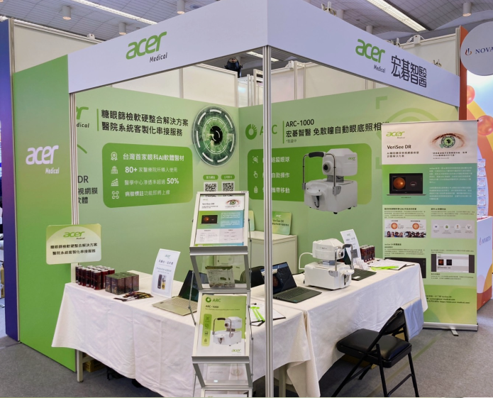
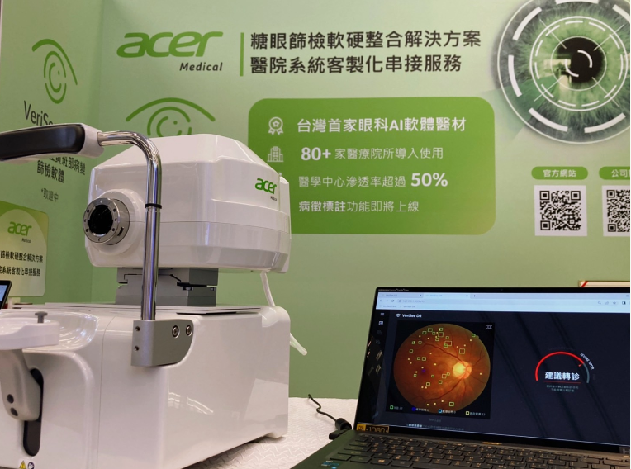
AI結盟- A Company

Slide 10
AI結盟- Airdoc (中國)
Notes:
https://www.zhitongcaijing.com/content/detail/791667.html

Slide 11
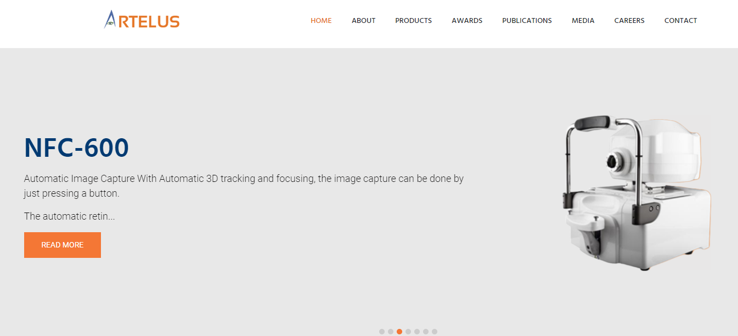
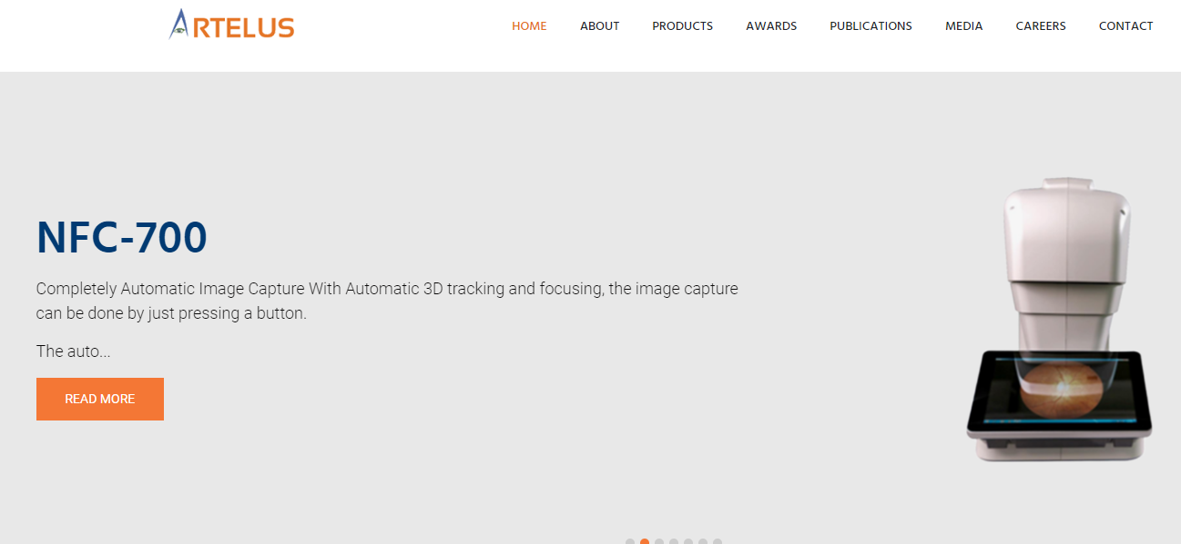
AI結盟- Artelus (印度)
Notes:
https://www.zhitongcaijing.com/content/detail/791667.html

Slide 12
全球眼科診斷型儀器市場
依Market Scope報告指出，眼科診斷型儀器市場規模約USD 33億 (2022年) ，其中光學同調斷層掃描儀占比約15.4%。
CAGR 3.7%
M USD
資料來源: Market Scope

Slide 13
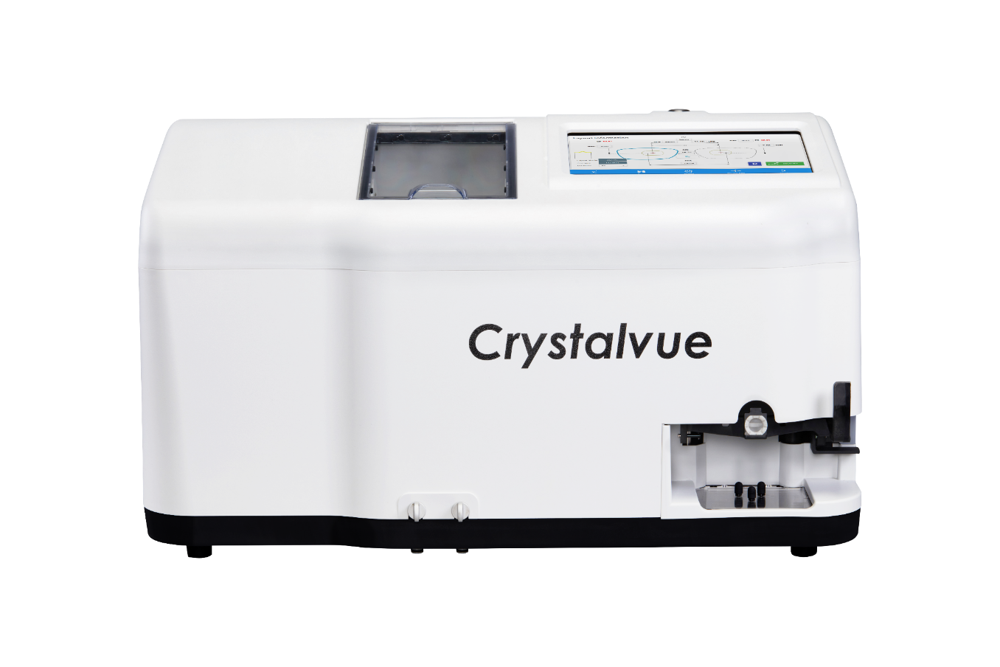
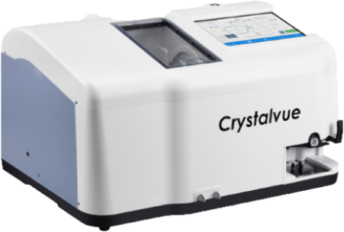
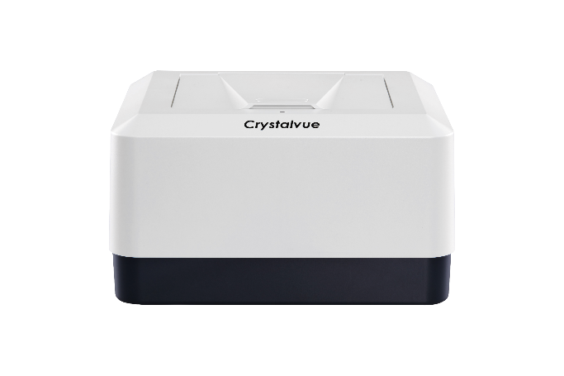
全自動磨片機與光學掃框儀
全台灣第一台由國人設計製造之全自動視光磨片機
眼鏡快時尚競爭激烈，傳統眼鏡行力求轉型，僅中國一年超過三千台磨片機的需求

Slide 14
Inspire Your Vision
www.crystalvue.com

